Slide 1
Engine Para Jogos
Bruno Monteiro, Estácio Ferraz, Hélio Brito, Igor Oliveira, Leandro do Carmo, Lucas Ventura, Luís Auto, Murilo Velozo
11/05/2009

Slide 2
Roteiro
Motivação
Conceito de Engine
História
Estado da Arte
Funcionamento
Eventos
Futuro
Demonstração
Conclusão

Slide 3
Motivação
US$ 57Bi em 2009
Pesquisa feita pela DFC Inteligence

Slide 4
Motivação
53% dos adultos jogam vídeo game
Pesquisa feita pela Pew / Internet

Slide 5
Motivação
GTA IV US$ 100MI
3 Anos

Slide 6
Conceito de Engine
Programa ou conjunto de bibliotecas
Abstrair Desenvolvimento
Gráficos
Sons
Conectividade
IA
Simulação da Física

Slide 7
História
No início: Sem Portabilidade
Meados dos anos 1990: Doom, Quake
1998: Quake III
US$ 10.000 até Milhões de US$

Slide 8
Estado da Arte
CryEngine
Unreal Engine
Havok

Slide 9
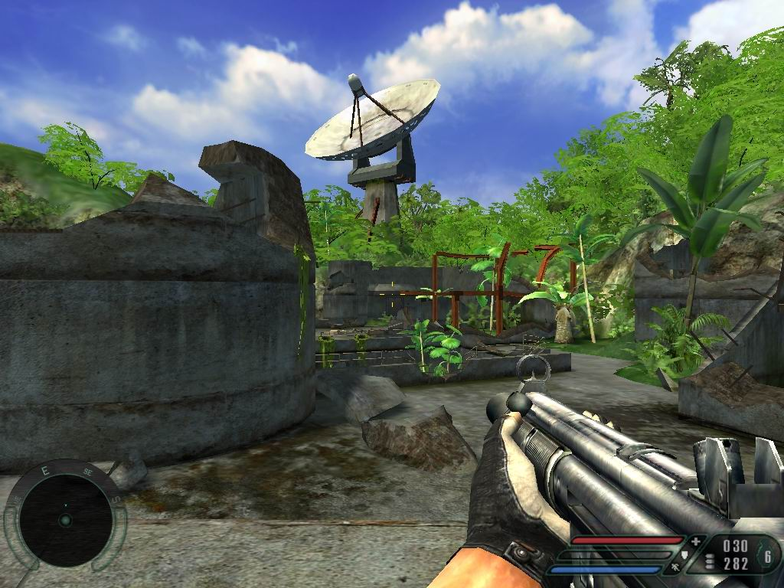
CryEngine
Utilizada inicialmente como demonstração de tecnologia
FarCry

Slide 10
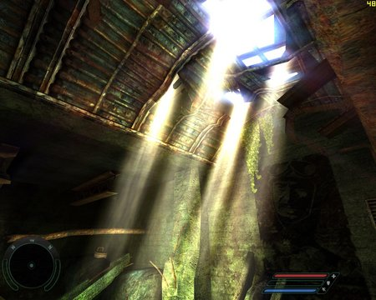
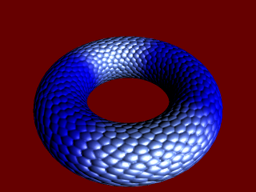
CryEngine
Características da CryEngine
PolyBump
Renderização HDR

Slide 11
CryEngine 2
Versão extendida da CryEngine 2
Utilizada no Crysis

Slide 12
CryEngine 2
Características
Alta qualidade gráfica
SandBox2
Editor de cenários e fases de Crysis
Edição 3D com efeitos, em tempo real
Ambiente totalmente interativos
16km de detalhes

Slide 13
CryEngine 2
Crysis

Slide 14
Unreal Engine
Criada pela Epic Games em 1998
Desenvolvida para o game “Unreal”
Código em C++
Portabilidade
Amplamente aceita por desenvolvedores

Slide 15
Unreal Engine 1.0
Engine completa
Renderização
Inteligência artificial
Colisão
Jogos famosos
Unreal
Unreal Tournament
Deus Ex

Slide 16
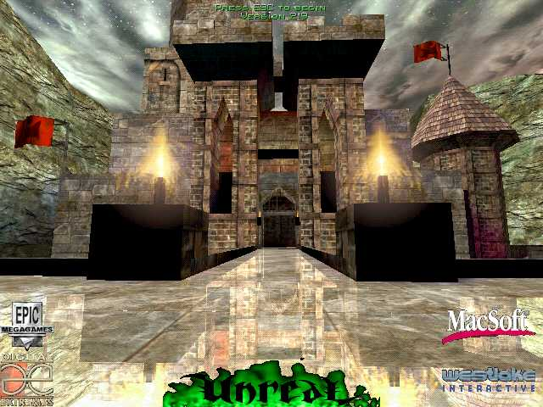
Unreal Engine 1.0
Unreal:

Slide 17
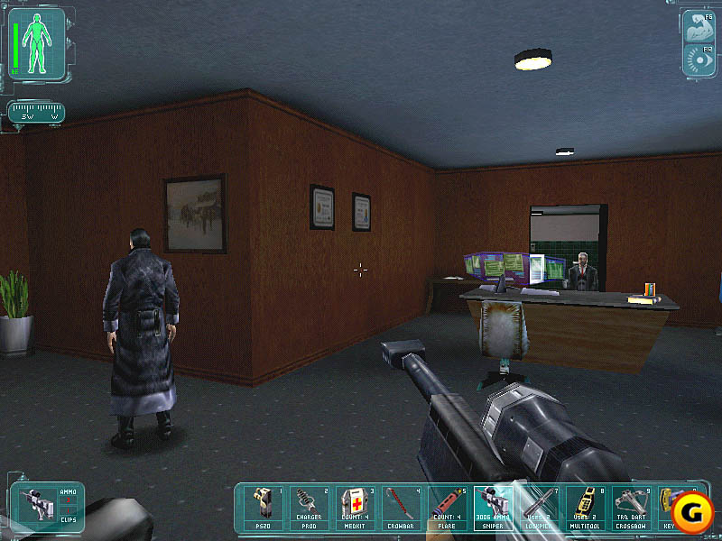
Unreal Engine 1.0
Deus Ex:

Slide 18
Unreal Engine 2.0
Aprimoração da Unreal Engine 1.0
Várias melhorias:
Superfícies fluidas
Materiais complexos
Física aprimorada
Melhorias gráficas
Jogos famosos:
Unreal 2
America’s Army

Slide 19
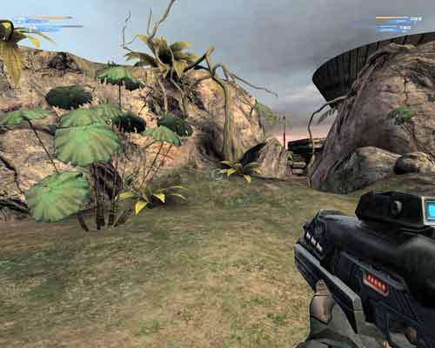
Unreal Engine 2.0
Unreal 2:

Slide 20
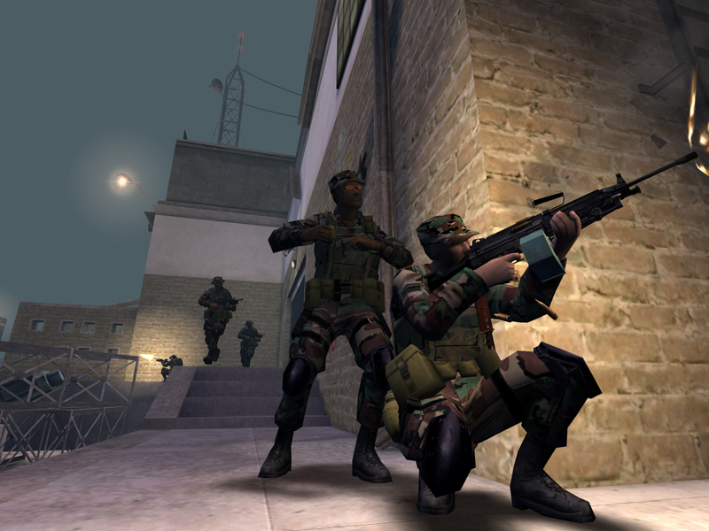
Unreal Engine 2.0
America’s Army:

Slide 21
Unreal Engine 3.0
Desenvolvida para :
Directx 9 e 10 nos PCs
Xbox 360
Playstation 3
Várias melhorias:
“High dynamic range rendering”
“Dynamic shadows”
“Per-pixel lighting”
Melhoria na física
IA aprimorada

Slide 22
Unreal Engine 3.0
Jogos famosos:
Unreal Tournament 3
Gears of War
Mass Effect
Bioshock
Mortal Kombat vs DC Universe
Turok

Slide 23
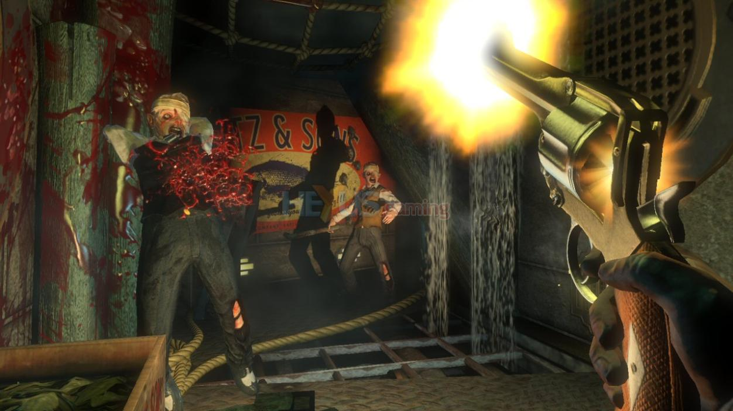
Unreal Engine 3.0
BioShock:

Slide 24
Unreal Engine 3.0
Gears of War:

Slide 25
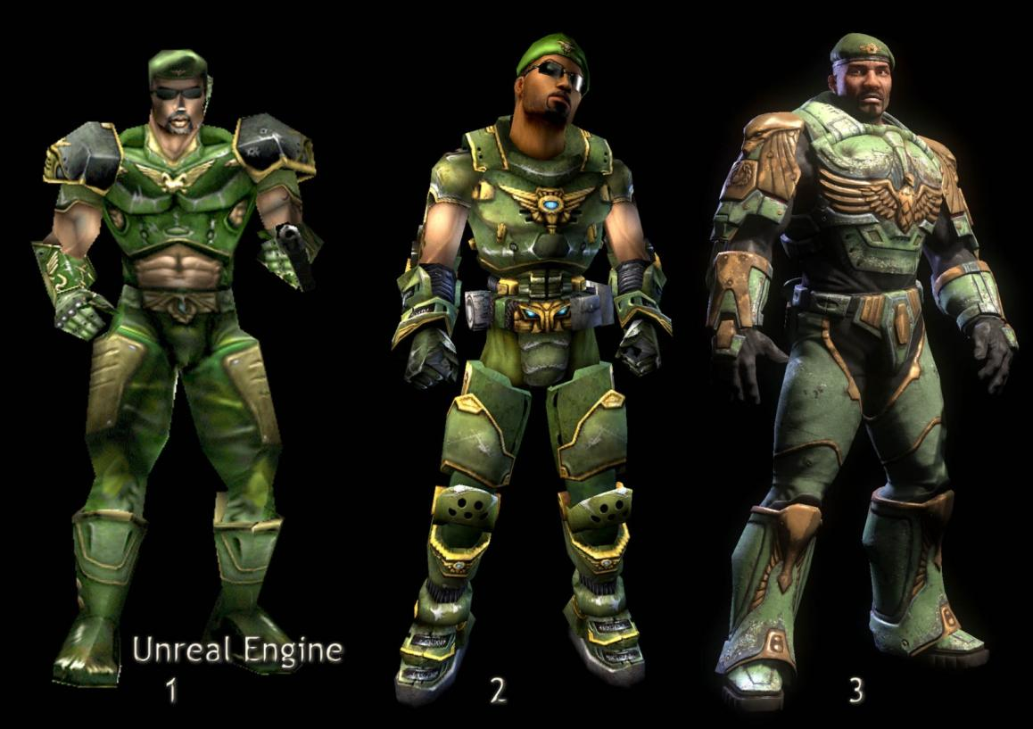
Evolução da Unreal Engine

Slide 26
Havok
Engine para simulação de física
Escrita em C/C++
1º SDK lançado em 2000
Alta portabilidade
Notes:
Motor de física (ou physics engine) é um tipo de motor de jogo que simula a física de Newton em modelos 3D, usando variáveis como massa, velocidade, fricção, e resistência à ar, fazendo possível simular condições da vida real.

Slide 27
Havok
Características:
Detecção de colisão
Dinâmica dos corpos (sólidos e deformáveis)
Ragdoll Physics
Controle do personagem
Manipulação da física no ambiente
Notes:
Detecção de colisão: com suporte a IA (se o personagem estiver caminhando e no seu trajeto houver algum obstáculo o personagem é capaz de desviar),
Dinâmica de corpos: parte da mecânica que estuda o movimento e equilíbrio de corpos rígidos (sólidos), ignorando suas deformações; área da física que simula objetos flexíveis, isto é, objetos deformáveis, que pode ter suas posições mudadas
Ragdoll Physics: “boneco de pano” para as quedas e mortes dos personagens, melhorando o realismo das cenas.
Controle do personagem: o personagem reage a qualquer golpe, batida ou empurrão sofrido e a inércia tem efeitos realistas dentro dos ambientes, prezando sempre por movimentos que imitem o máximo possível a realidade. Além disso, estão presentes recursos que auxiliam o desenvolvedor a fazê-lo subir escadas, pular sobre obstáculos, empurrar pedras e realizar todo tipo de tarefa referente à colisões e impactos.
Manipulação da física no ambiente: ...

Slide 28
Havok
Presente em mais de 200 jogos:
Notes:
Jogos: Age Of Empires III, os 2 MotorStorm, Assassin’s Creed, KillZone 2, SoulCalibur IV, etc

Slide 29
Havok
Efeitos especiais em filmes
Notes:
Filmes: Matrix, Tróia, 10.000 A.C, Cruzada, Poseydonm, A Fantástica Fábrica de Chocolates

Slide 30
Havok
Inicialmente não havia aceleração por hardware.
Em 2005, AGEIA PhysX
Em 2006, Havok FX.
Em 2007, aquisição pela Intel
Em 2008, NVIDIA compra a AGEIA
Em 2009, Havok 6.5 com suporte a OpenCL
Notes:
Inicialmente os cálculos de física eram feitos pelo processador.
AGEIA PhysX era uma unidade de processamento de física que liberava o processador e a GPU dos cálculos com o objetivo de propor mais efeitos sem descuidar da parte gráfica.
Havok FX uma solução menos dispendiosa que faz uso das GPUs da ATI e NVIDIA para simulações de física que nessa época já se mostravam potentes o suficiente para os cálculos.
Ainda em 2006, a AMD compra a ATI e os avanços na aceleração pararam por algum tempo.
Em 2007, a Intel compra a empresa com o objetivo de utilizar melhor as CPUs multicore.
Em 2008, NVIDIA compra a AGEIA e passa a integrar o PhysX em suas placas a partir da Geforce serie 8
Em março de 2009, foi lançada a versão 6.5 da Havok que faz utilização do OpenCL, um framework de programação que permite programação paralela/distribuída (video da dançarina). Tal tecnologia foi lançada para concorrer com o PhysX da NVIDIA que utiliza o CUDA. Outro destaque é que o OpenCL é igualmente suportado pela NVIDIA e esta tecnologia não deverá ser uma exclusividade reservada as Radeon.

Slide 31
Havok
Componentes da versao 6.5:
Havok Physics
Havok Behavior
Havok Animation
Havok Cloth
Havok AI
Havok Destruction
Havok Content Tools
Notes:
Havok Animation: animação de personagens, se aproveitando do kit de desenvolvimento de software de física
Havok Behavior: controle de comportamento de personagens guiados por eventos
Havok Cloth: criação e manipulação de tecidos, cabelo, além de outros objetos deformáveis.
Havok AI: usa IA para realizar interação avançada de personagens em ambientes altamente dinâmicos do jogo
Havok Destruction: suporte para de destruição e deformação de corpos
Havok Content Tools: oferece integração/importação com softwares de modelagem como: Autodesk, Maya, 3ds Max

Slide 32
Engines de código aberto
Código aberto
OGRE
RPG ToolKit
Enjine
Bullet
ODE
Crystal Space
Panda3D
Multiplataforma
Escrita em C++
Orientada a objetos
Suporte a Direct3D e OpenGL.

Slide 33
Engines de código aberto
Código aberto
Vantagens
Fácil adaptação
Melhor escolha em projetos pequenos
Mais portável

Slide 34
Engines de código aberto
Enjine
Brasileira
Código Aberto
INTERLAB – Universidade de São Paulo
Versão 3.0

Slide 35
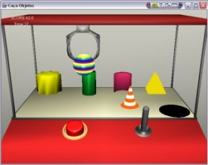
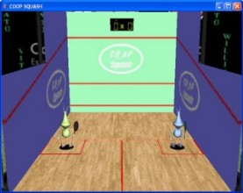
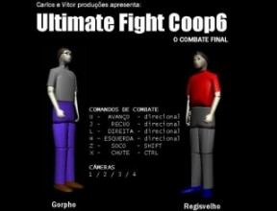
Engines de código aberto
Enjine
Simplicidade
Ensino de design de jogos
Jogos educacionais

Slide 36
Funcionamento

Slide 37
Eventos
E3 (Electronic Entertainment Expo)
Evento de jogos
Era aberto para o público
Unreal Engine 3
2007-2008
E3 2009, de volta às origens?

Slide 38
Eventos
TGS (Tokyo Game Show)
Evento de jogos
Aberto para o público
Maior evento oriental

Slide 39
Eventos
Leipzig GC (Games Convention)
Evento de jogos
Aberto para o público
Maior evento ocidental

Slide 40
Eventos
GDC (Game Developers Conference)
Desenvolvedores de jogos
Palestras, tutoriais e entrevistas
Não é aberto para o público
CryEngine 3

Slide 41
Eventos
CES (Consumer Electronics Show)
Evento de eletrônicos
Não é aberto ao público
Engine de jogos S-3D

Slide 42
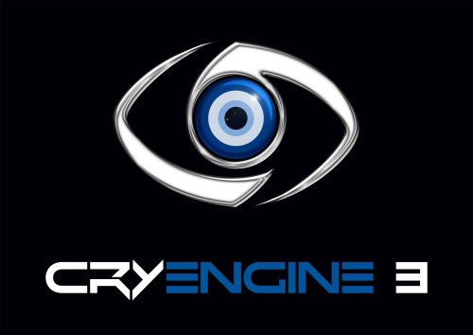
Futuro
CryEngine 3
PS3 e Xbox 360
Mais flexibilidade
MMO
Maior paralelismo

Slide 43
Futuro
Unreal Engine 4
“PS4” e “Xbox 720”
Ainda em fase inicial de desenvolvimento
Especificações desconhecidas

Slide 44
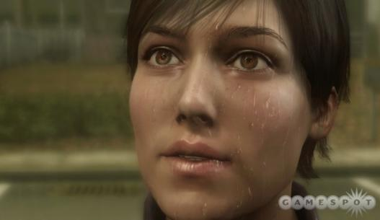
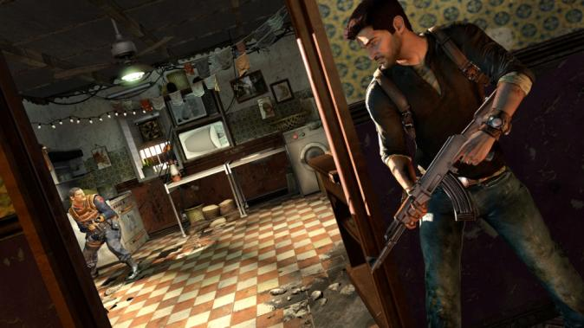
Futuro
Outras Engines
Naughty Dog Engine 2.0
Crystal Tools
Engine da SCE Studios Santa Monica
Engine da Quantic Dream
RTE1080

Slide 45
Demonstração

Slide 46
Conclusão
Vimos bastante conteúdo
Conceito
História
Funcionamento
Exemplos
Futuro...

Slide 47
Conclusão
O projeto de uma Game Engine é bastante complexo
Envolve várias áreas da computação
Precisa de profissionais qualificados
Estimula o avanço da tecnologia
Engines são a base para o desenvolvimento dos games dessa geração e das próximas

Slide 48
Dúvidas?
Bruno Monteiro, Estácio Ferraz, Hélio Brito, Igor Oliveira, Leandro do Carmo, Lucas Ventura, Luís Auto, Murilo Velozo

